Slide 1
PROJETO DE BANCO DE DADOS
Academia New Force
Acesso, cobrança, suprimentos e equipamentos em um só banco de dados
Cauan Patti · Matheus Laurentino · Nathan Custodio · Pedro Macario · Vitor Morais

Slide 2
PROJETO DE BANCO DE DADOS · ACADEMIA NEW FORCE
Uma academia de 850 alunos que ainda controla o essencial em planilhas
850
19
~70
7
alunos
funcionários
aparelhos
novos cadastros
cadastrados
1 gerente, 4 recepcionistas, 14 professores
musculação, aeróbicos e pesos livres
por dia, em média
Acesso e cobrança (P1–P3)
Suplementos (P4)
Equipamentos (P5–P7)
A catraca libera quem não pagou; a cobrança de inadimplentes e o financeiro são manuais, em Excel.
A validade dos lotes é conferida à mão pelos funcionários.
Sem cadastro individual, histórico de defeitos, alerta de garantia ou custo consolidado.
Academia New Force · Banco de Dados · 1/7
Notes:
Organização real: Academia New Force, Lajeado, São Paulo. Dados de porte informados pela gerente Renata Alves Pinheiro em três entrevistas no local (25/09, 16/10 e 27/10/2026). P1 a P7 são os problemas levantados no README.

Slide 3
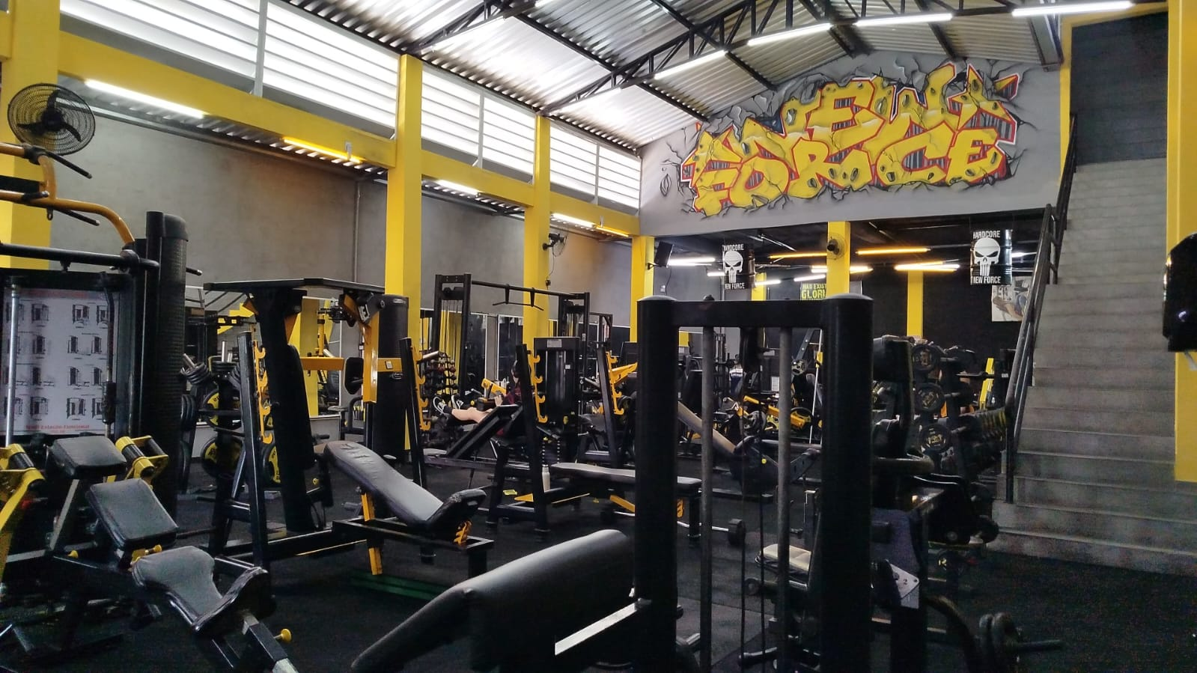
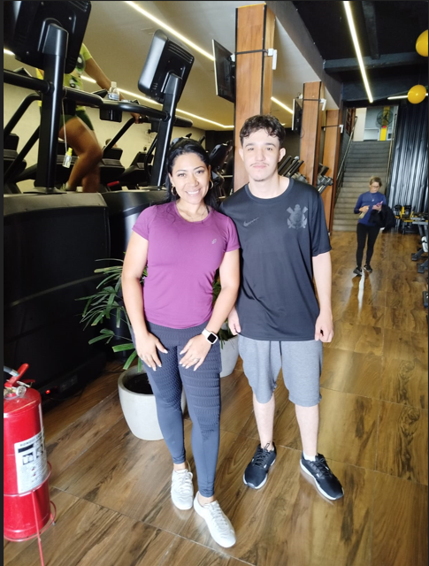
ORGANIZAÇÃO REAL
Visitamos a academia e entrevistamos a gerente
Salão de musculação · Visita com a gerente Renata Alves Pinheiro (3 entrevistas: 25/09, 16/10 e 27/10/2026)
Fotos tiradas e autorizadas pela gerente Renata
Notes:
Evidência de que a organização é real: fotos tiradas no local durante as entrevistas. Responsável: Renata Alves Pinheiro, gerente.

Slide 4
SOLUÇÃO PROPOSTA
Um banco único, MySQL, para toda a operação
Alunos e contratos
Cobrança e financeiro
Acesso e frequência
ALUNO, PLANO, PROMOCAO, CONTRATO, TRANCAMENTO, CANCELAMENTO
COBRANCA, PAGAMENTO, NOTA_FISCAL
REGISTRO_ACESSO, NOTIFICACAO
Treinos e aulas
Suplementos
Equipamentos e manutenção
FICHA_TREINO, TREINO, EXERCICIO, AVALIACAO_FISICA, AULA_COLETIVA, AGENDAMENTO_AULA
PRODUTO, LOTE_PRODUTO, COMPRA, FORNECEDOR, VENDA, ITEM_VENDA
EQUIPAMENTO, CHAMADO_TECNICO, PECA_TROCADA, INSPECAO_EQUIPAMENTO, INCIDENTE_SEGURANCA
41 tabelas · cada problema P1 a P7 tem consulta própria (G01 a G18) · regras não impostas pelo banco são conferidas por auditorias (A01 a A13)
Academia New Force · Banco de Dados · 2/7
Notes:
Escopo: todos os dados da academia, não só os dos problemas. Fora do escopo por decisão do grupo: contas a pagar, caixa geral, folha, captação de interessados, armários.

Slide 5
MODELO LÓGICO
41 tabelas em 3FN, com PK e FK explícitas
ALUNO
→
CONTRATO
→
COBRANCA
→
PAGAMENTO
→
NOTA_FISCAL
ALUNO
→
REGISTRO_ACESSO
EQUIPAMENTO
→
CHAMADO_TECNICO
→
PECA_TROCADA
PRODUTO
→
LOTE_PRODUTO
→
COMPRA
Decisões de projeto
PK substituta ID_<TABELA>
FK com ON DELETE RESTRICT, pois histórico não se apaga
COBRANCA pertence a contrato ou venda (CHECK de arco exclusivo, RN11)
FUNCIONARIO/PROFESSOR em tabelas separadas
CHECK para domínios (situação, forma de pagamento)
Academia New Force · Banco de Dados · 3/7
Notes:
Conversão do DER conceitual: entidade vira tabela, 1:N vira FK, N:N (PERFIL x PERMISSAO) vira tabela associativa. Normalização demonstrada em cinco casos no README. Colunas derivadas (VL_TOTAL, DT_FIM) foram mantidas de propósito e auditadas em A12.

Slide 6
IMPLEMENTAÇÃO · SQL RODANDO
O script executa do zero, sem erros
$ mariadb < script.sql
CREATE DATABASE new_force_db
→ 41 × CREATE TABLE
INSERT (massa fictícia)
→ J01–J04 → U01–U03 → D01
G01–G18 (gerenciais)
A01–A13 (auditoria)
exit code 0 · 0 erros
41 tabelas · 30.356 registros
850
2.088
ALUNO
CONTRATO
2.376
2.347
COBRANCA
PAGAMENTO
2.816
70
REGISTRO_ACESSO
EQUIPAMENTO
Execução de verificação em MariaDB 10.11; o grupo executou em MySQL 8. Após o UPDATE U01: 786 ativos, 29 bloqueados, 35 inativos.
Academia New Force · Banco de Dados · 4/7
Notes:
Demonstração ao vivo recomendada: rodar o script em MySQL Workbench ou myCompiler (versão reduzida em docs/script_mycompiler.sql). Os números nesta tela vêm de uma execução real do script enviado.

Slide 7
DEMONSTRAÇÃO DE CONSULTAS
Consultas gerenciais e de auditoria
Gerenciais
Auditoria
29
alunos inadimplentes, R$ 99,90 cada, até 24 dias
(G02)
17
acessos permitidos a alunos bloqueados ou sem contrato
(A01)
R$ 451 mil
recebidos; ticket do plano mensal R$ 99,90
(G11)
5
contratos vencem em 7 dias sem aviso enviado
(A10)
79% / 62%
ocupação de STEP e Pilates
(G12)
3 + 4
lotes vencidos e lotes que vencem em 30 dias
(G04)
0,15%
taxa de cancelamento em out/2026
(G10)
10 / 8
garantias a vencer em 60 dias / revisões atrasadas
(G07, G08)
Academia New Force · Banco de Dados · 5/7
Notes:
Todos os valores vieram da execução do script. G01: 12 acessos indevidos de bloqueados em 9 dias distintos. A01 soma 12 de bloqueados e 5 de alunos inativos. A massa é fictícia e os números de acesso e venda são estimativas do grupo.

Slide 8
POTENCIAL PARA BI E IA
O modelo já está pronto para BI e IA
BI: 4 painéis
Prever cancelamento
Financeiro (G03, G10, G11) · Acesso e frequência (G01, G13) · Equipamentos (G05–G09, G14, G15) · Produtos (G04, G16)
Frequência, inadimplência e plano como variáveis
Manutenção preditiva
Defeitos, inspeções e tempo de uso para antecipar rompimento de cabos
Modelo dimensional
Fatos: PAGAMENTO, REGISTRO_ACESSO, AGENDAMENTO_AULA, ITEM_VENDA, CHAMADO_TECNICO. Dimensões: tempo, aluno, plano, professor, produto, equipamento
Demanda e anomalias
Reposição de suplementos duas vezes por semana; acessos suspeitos
Academia New Force · Banco de Dados · 6/7
Notes:
Aplicações de IA são propostas, ainda não implementadas. Exigem histórico real maior que a massa fictícia atual.

Slide 9
BENEFÍCIOS PARA A ORGANIZAÇÃO
Benefícios diretos para a tomada de decisão
Receita protegida
Segurança dos alunos
Menos perda e custo
Lista de inadimplentes pronta e bloqueio coerente com o financeiro
Aparelho interditado, histórico de defeitos e inspeção diária rastreáveis
Validade por lote e custo de manutenção por mês, em um só lugar
Decisões como renovar aparelhos, reforçar horários de aula ou agir sobre cancelamentos passam a partir de dados, não de planilhas.
Academia New Force · Banco de Dados · 7/7
Notes:
Fechamento: ligar cada benefício a um problema P1 a P7 e à consulta que o comprova.

